Slide 1
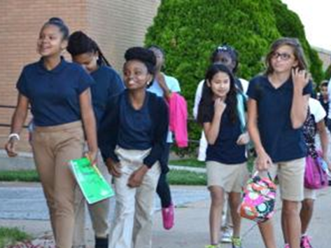
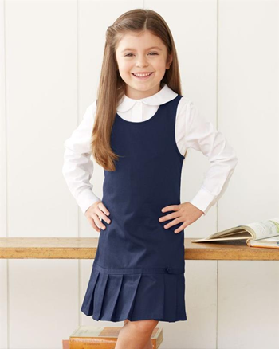
Ponce de Leon Elementary School
Uniforme escolar modificado
Estamos en camino a una ‘A’!

Slide 2
Información del uniforme escolar modificado
Según los aportes de las partes interesadas, estamos buscando la posibilidad de adoptar una póliza de uniforme escolar modificada para el próximo año escolar 2022-2023. Nuestra póliza de uniformes está diseñada para promover la unidad y el orgullo escolar, crear un ambiente seguro y positivo y garantizar un entorno de aprendizaje sin distracciones para todos los estudiantes.
Se requerirá que los estudiantes de kindergarten a quinto grado se adhieran a la póliza de uniforme modificada. El uniforme escolar modificado no se aplicará a los estudiantes de PreK.
Se espera que los estudiantes usen uniforme todos los días desde el momento en que ingresan a las instalaciones de la escuela hasta que salen de las instalaciones todas las tardes.
En días específicos durante el año escolar, determinados por la administración, los estudiantes podrán tener la oportunidad de usar ropa fuera de la de uniforme escolar modificada. Los días sin uniforme se comunicarán a las familias.

Slide 3
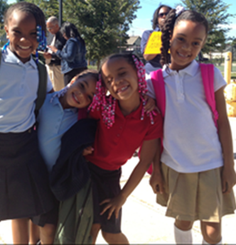
Ventajas de usar uniformes escolares
Inclusividad: tener un uniforme escolar les da a los estudiantes una identidad escolar. Significa que pertenecen a esa escuela en particular y promueven el espíritu escolar.
Promueve entornos de aprendizaje seguros y enfocados.
Construye una cultura y un clima escolar positivos.
Une las diferencias socioeconómicas entre los niños
Promoviendo el comportamiento positivo de los estudiantes
Mejorar el respeto propio y la autoestima de los niños.
Disminución de la mala conducta de los estudiantes
Usar un uniforme ayuda a preparar a los estudiantes para el mundo laboral, donde a menudo se usan uniformes.
Las escuelas con uniformes tienen mejores resultados educativos.

Slide 4
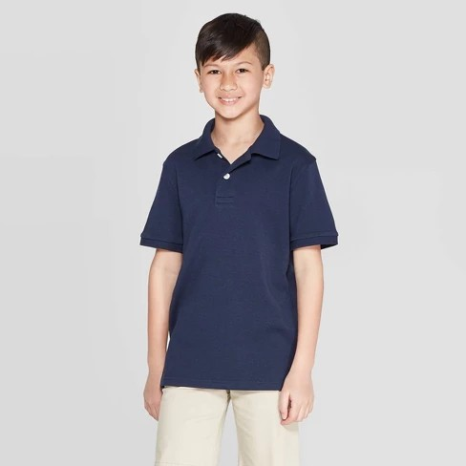
Ventajas para las familias
Las escuelas con uniformes tienen mejores resultados educativos.
No tendrá que preocuparse por lo que su hijo usará en un día escolar.
Los uniformes escolares son baratos y más baratos que la ropa de todos los días.
Los uniformes suelen ser prácticos y cómodos para que los estudiantes los usen.
Los uniformes pueden entregarse a otros niños de la familia o donarse a un niño necesitado.
Con un uniforme no necesitas mucha ropa casual.
Une las diferencias socioeconómicas entre los niños.
Usar un uniforme ayuda a preparar a los estudiantes para el mundo laboral, donde a menudo se usan uniformes.

Slide 5
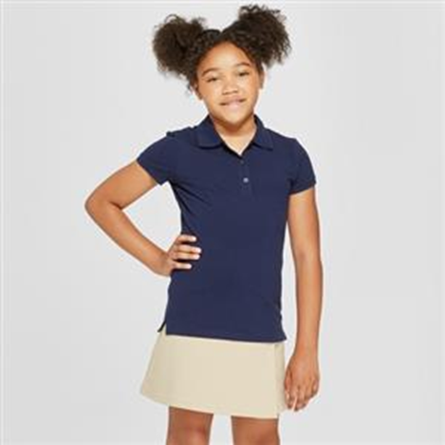
Información sobre el uniforme: colores escolares
Pantalones, pantalones cortos, faldas o suéteres de color azul marino o caqui (no se permiten pantalones de chándal, mallas, pantalones cargo, jeans, blusas sin mangas ni ropa holgada. Todas las partes inferiores deben ser de color caqui o azul marino. Permitido usar debajo de las faldas.
Todas las camisas deben tener cuello, con botones y deben ser rojas, blancas o azul marino. (La camiseta no puede tener diseños ni colores contrastantes)
Las camisas de espíritu escolar se pueden usar el último día de la semana, combinadas con los pantalones del uniforme.
Los estudiantes que usen pantalones cortos o pantalones con presillas deben usar un cinturón.
Solo zapatos deportivos o tenis. No crocs, sandalias/chanclas, chancletas o tacones.
¡NO SE PUEDEN USAR SUDADERAS CON CAPUCHA o GORRAS dentro del edificio! (A menos que sea por razones médicas/religiosas).

Slide 6


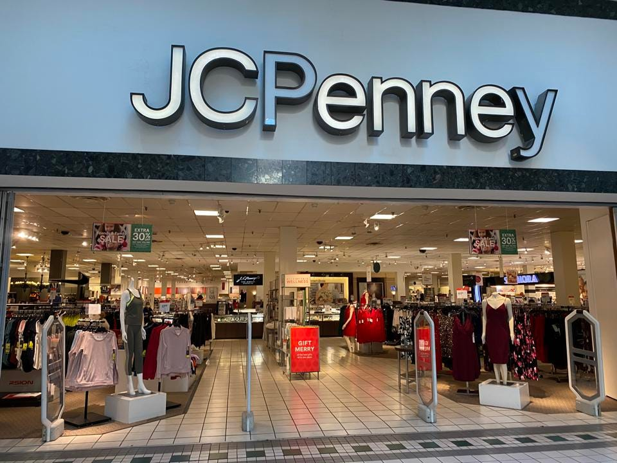





Compra de uniformes escolares
Comprar online at www.FrenchToast.com

Slide 7
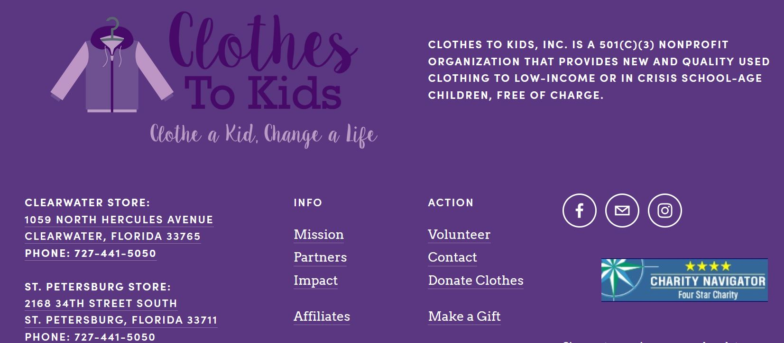
Organización de ropa para niños
Sitio web
https://clothestokids.org/

Slide 8
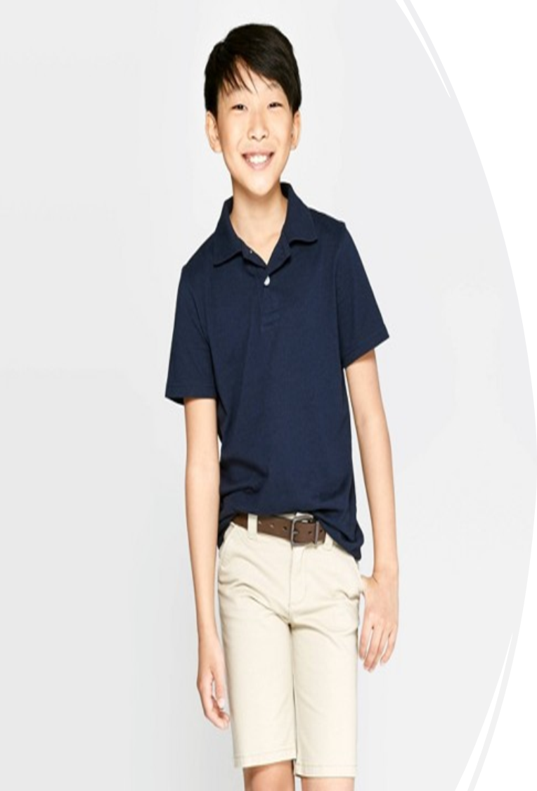
Detalles adicionales del uniforme
  La ropa de espíritu escolar aprobada por el director, como chaquetas del club y/o de la organización, camisas de espíritu, programa bilingüe, patrullas de seguridad, etc., se puede usar en los días designados.
  El director puede hacer excepciones a la política de uniformes para eventos especiales.
  El director puede hacer excepciones a la política del código de vestimenta uniforme para eventos especiales como el día de los jeans.
  El día de los jeans debe ser una recompensa por el comportamiento positivo o la recaudación de fondos para una causa que beneficie a todos los estudiantes de la escuela.

Slide 9
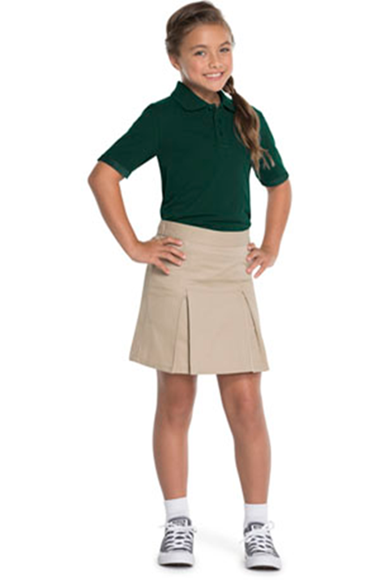
Preguntas frecuentes
  ¿Los suéteres y las sudaderas se pueden cerrar o abotonar? Si. Siempre que sean del tamaño adecuado (no voluminosos) y se ajusten a las demás partes de la política, los suéteres y las sudaderas pueden cerrarse o abotonarse.
  ¿Pueden las niñas llevar medias a la escuela? Las medias con pies solo se pueden usar como accesorio debajo de faldas, faldas, vestidos, pantalones cortos, pantalones o capris.
  ¿Sin sombreros significa que a las niñas no se les permite usar lazos para el cabello, sujetadores de cola de caballo?
  No. Se permiten lazos para el cabello, cintas, sujetadores de cola de c aballo y pasadores. Sombreros se refiere a sombreros, pañuelos, etc.

Slide 10
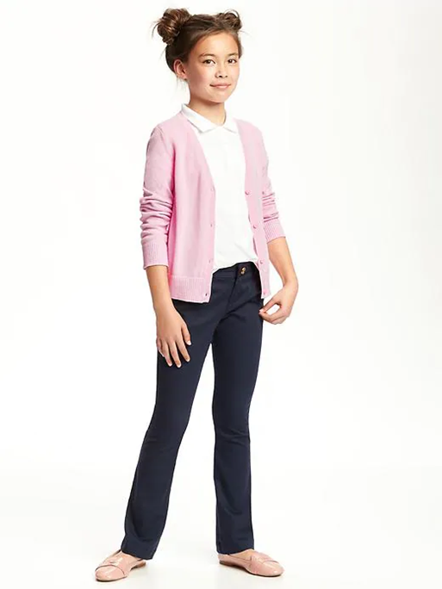
Preguntas frecuentes
No. No se requerirá que los estudiantes de Pre-K usen el uniforme.
¿Se permiten jeans de color negro o caqui? ¿Qué hay de los pantalones de pana?
No. No se permiten jeans de color negro o caqui. No se permite la mezclilla de ningún color. Los pantalones de pana están permitidos siempre que cumplan con las demás pautas (como insignias, logotipos, palabras, imágenes, que no sean etiquetas pequeñas, y bolsillos "cargo").
¿Los estudiantes de Pre-K tienen que usar el uniforme escolar

Slide 11
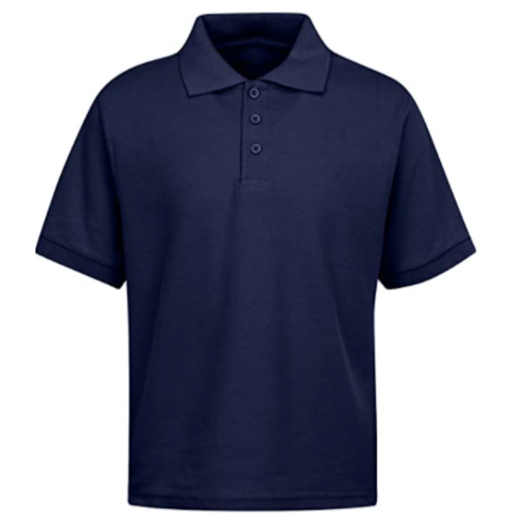
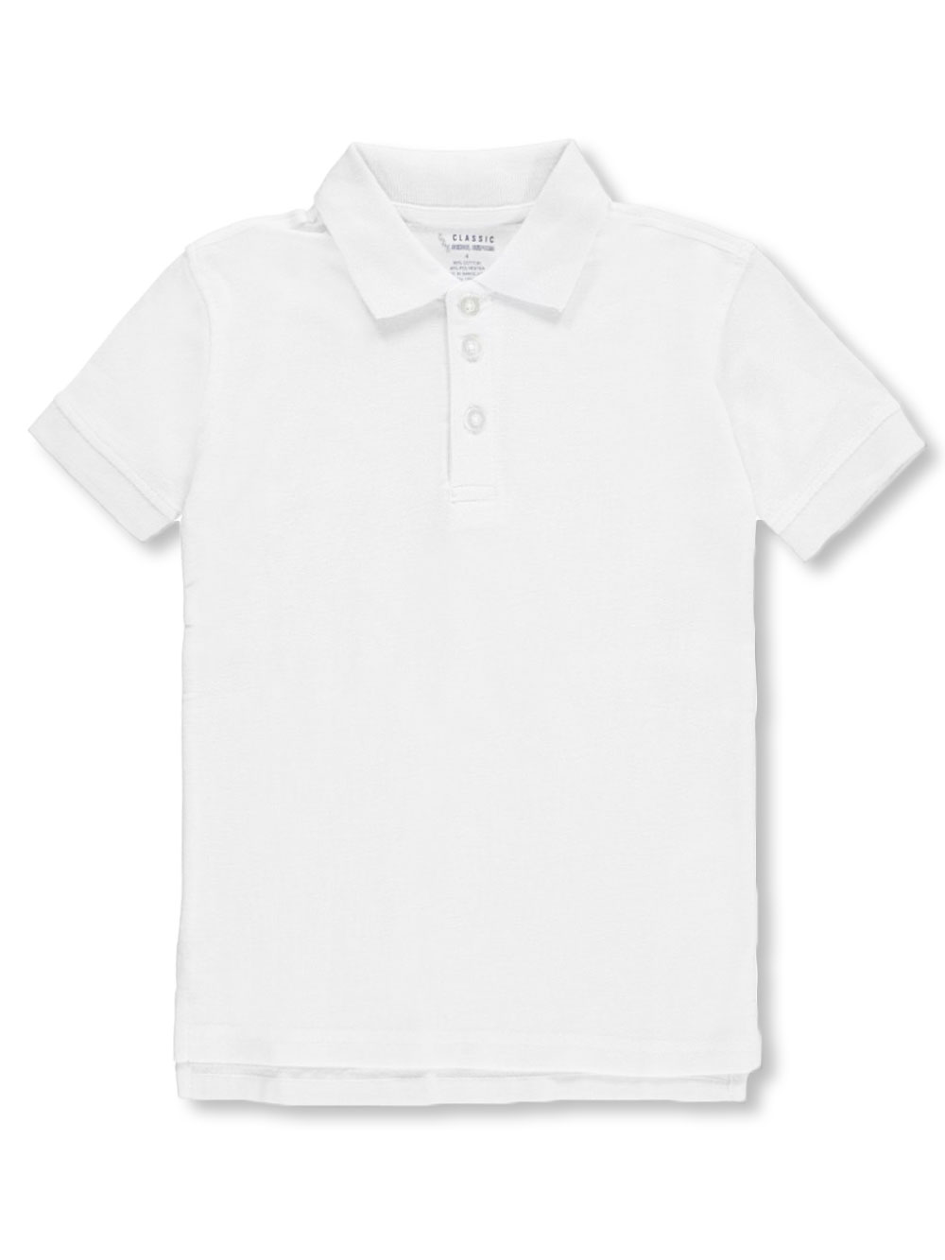
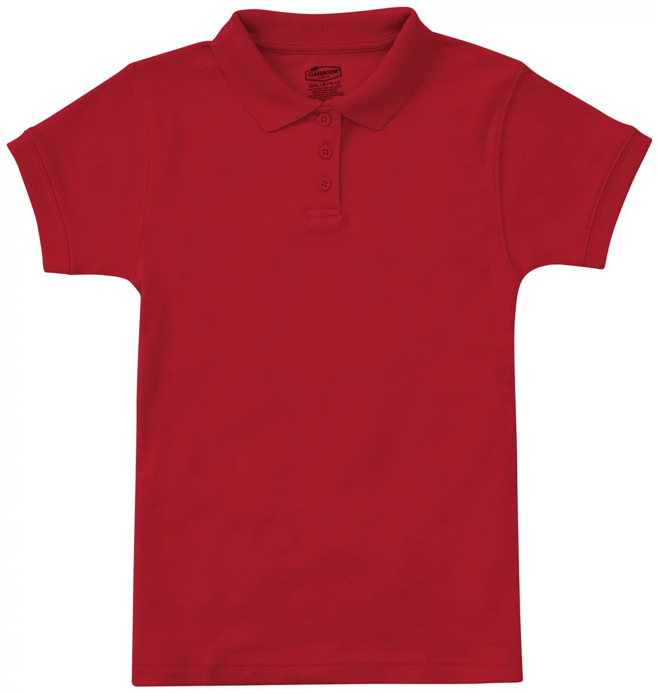
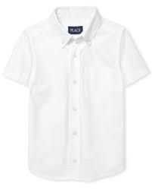
Polo Shirt
Polo Shirt
Polo Shirt
Oxford Shirt

Slide 12
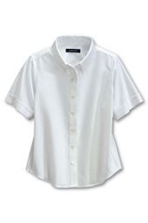
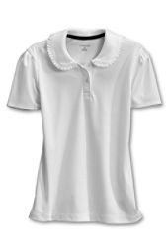
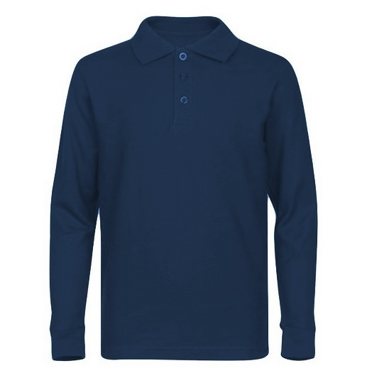
Oxford Shirt
Polo Shirt
Polo Shirt

Slide 13
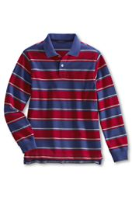
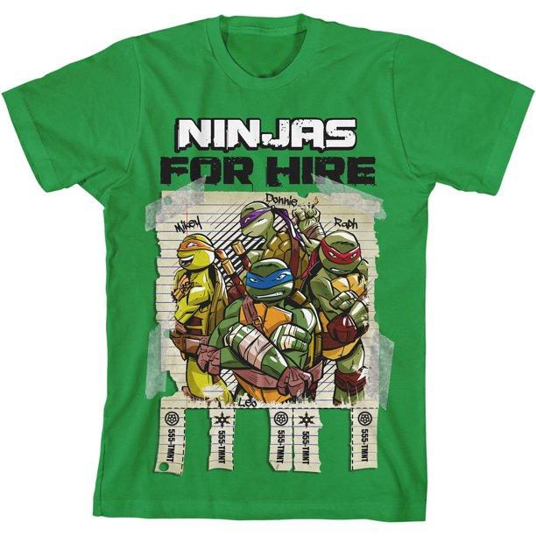

Unapproved
Stripes

Slide 14
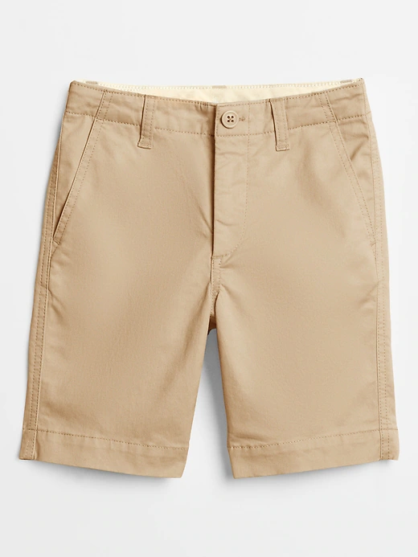
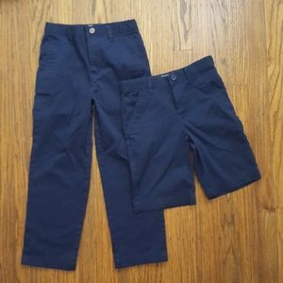
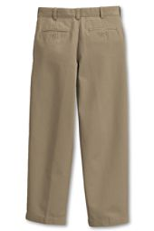
Pants/Shorts
Pants
Khaki Shorts

Slide 15
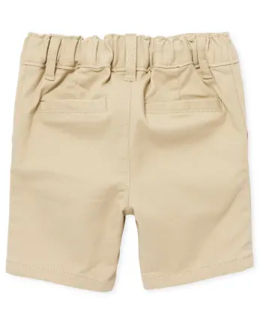
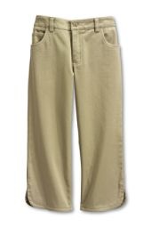
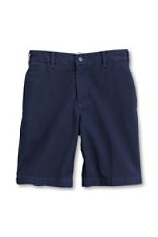
Capri Pants
Shorts
Shorts

Slide 16
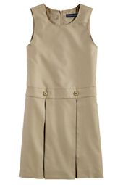
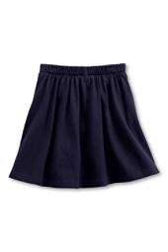
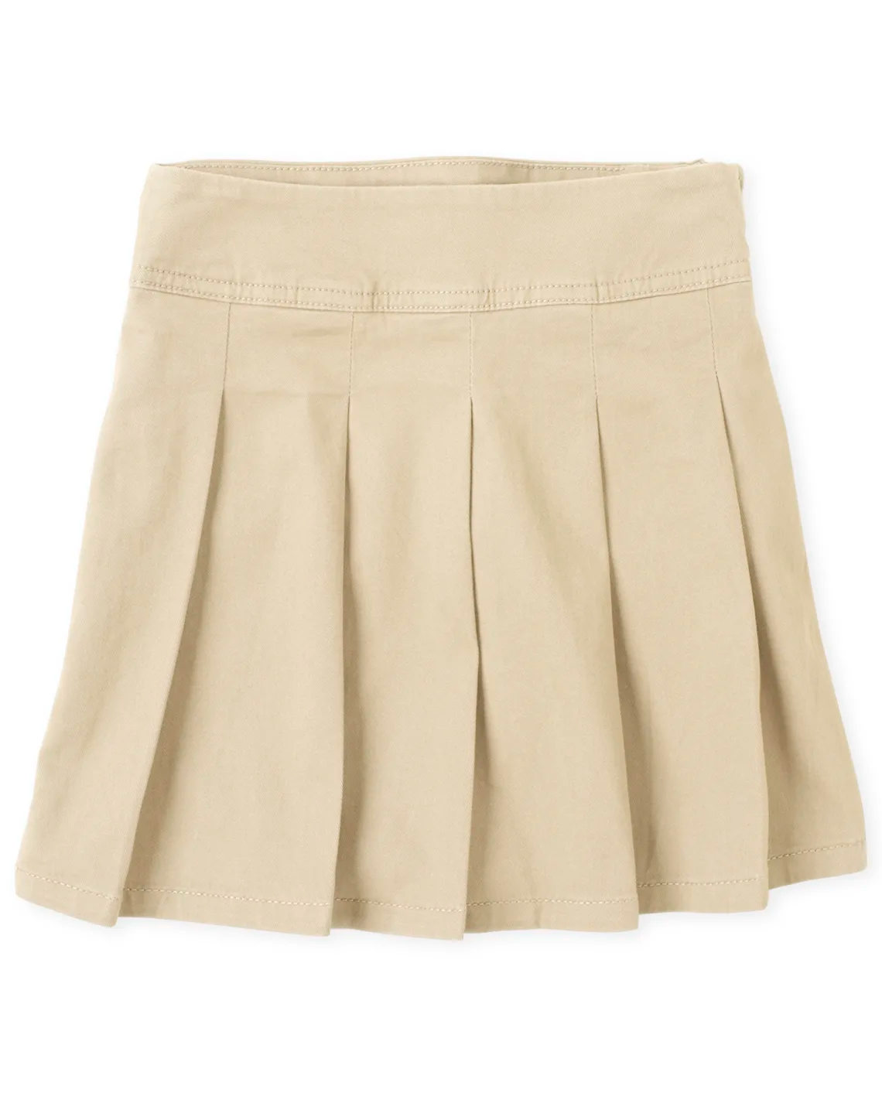

Skirts
Jumper – Collared shirt must be worn underneath.

Slide 17
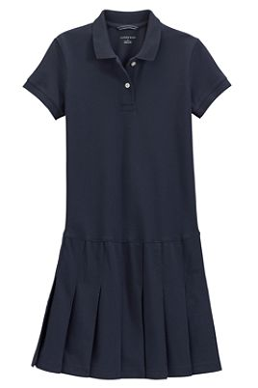
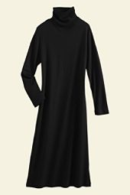
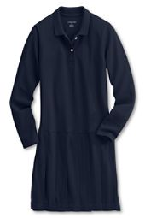
Turtleneck Dress
Polo Dress
Polo Dress

Slide 18
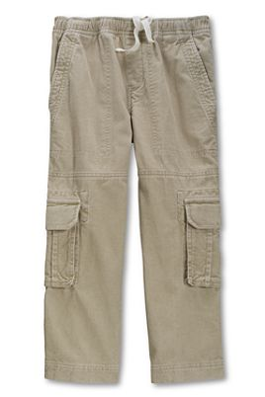
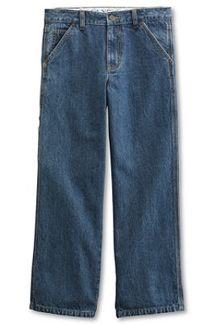
Cargo Pockets
Blue Jeans

Slide 19
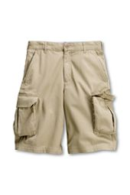
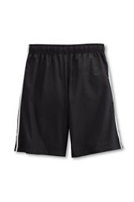
Cargo Shorts
Stripes on Shorts

Slide 20
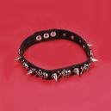
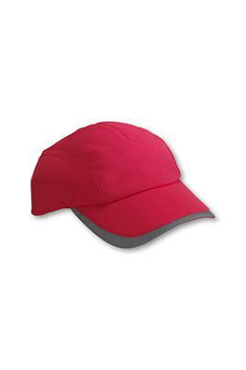
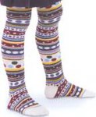
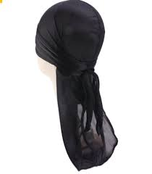
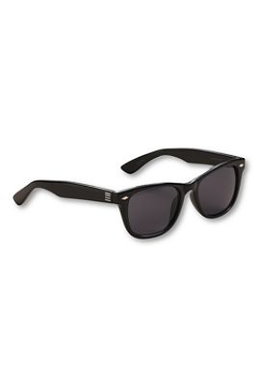
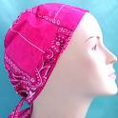
Tights
Spike Necklace
Hats
Durag
Sunglasses
Bandana

Slide 21
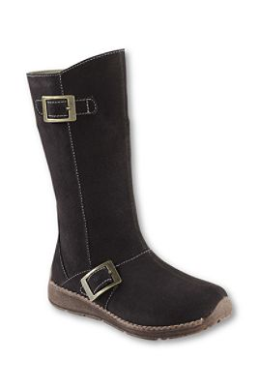
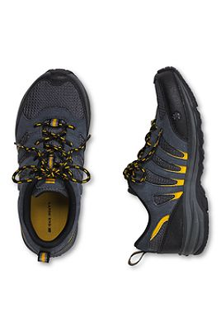
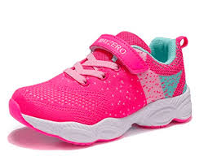
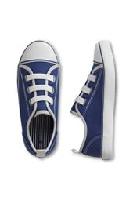

Slide 22
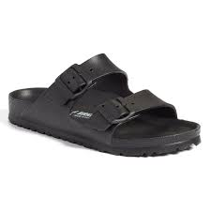
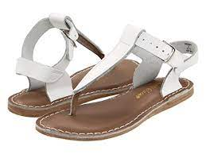
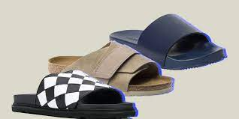
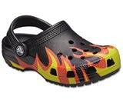
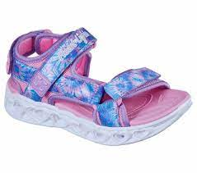




Slide 23

Preguntas/Preocupaciones
Informacion de la Escuela:
Ponce de Leon Elementary School
              1301 Ponce de Leon Blvd
              Clearwater, FL 33756
              727-588-3573

